Slide 1
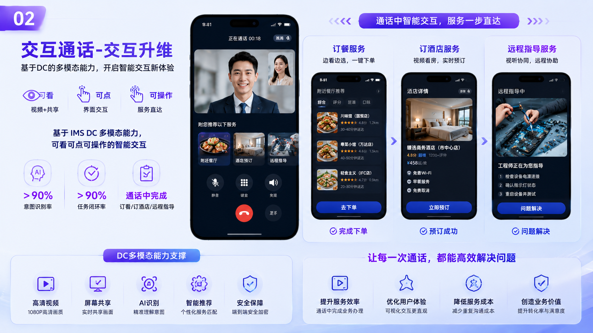
2026年5月27日会议
请在下方添加会议纪要内容

Slide 2
备注：可在此处添加演讲者备注内容

